Slide 1
Binnendifferenzierung
Im Kontext der Förderschwerpunkte

Slide 5
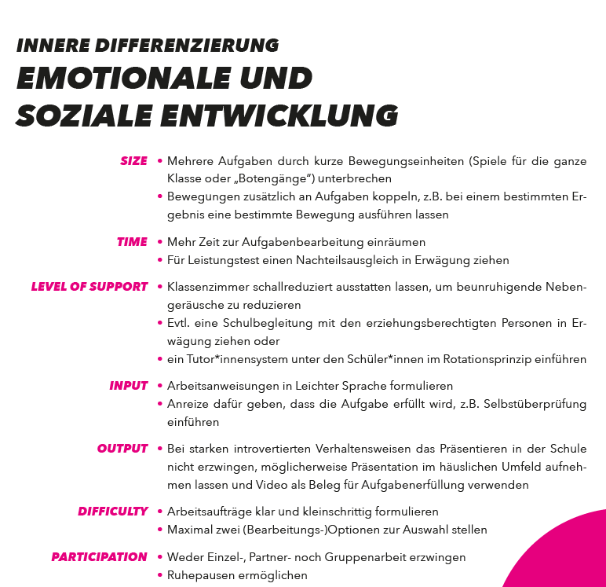

Slide 7
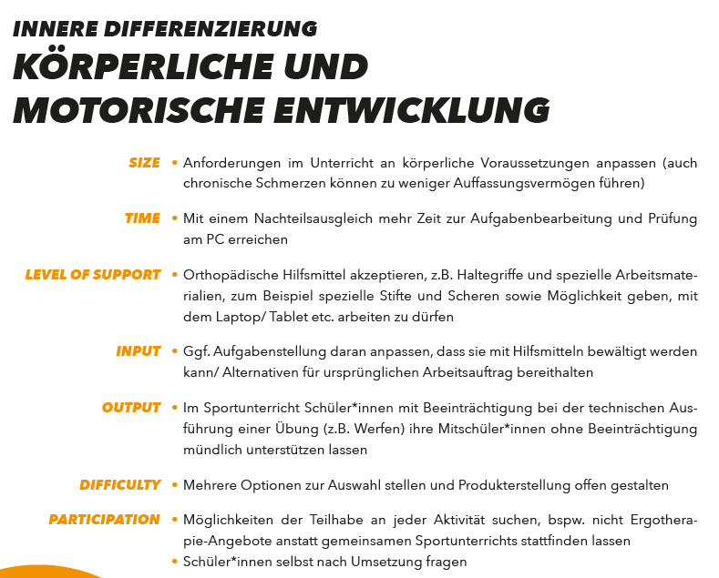

Slide 10
